Slide 1
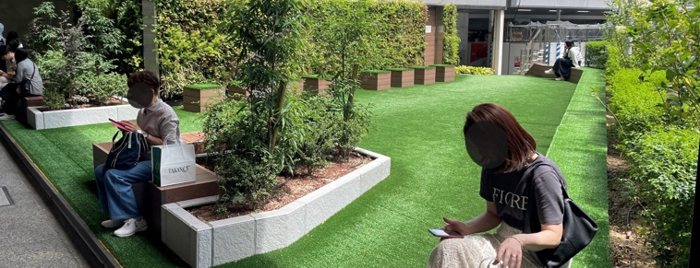
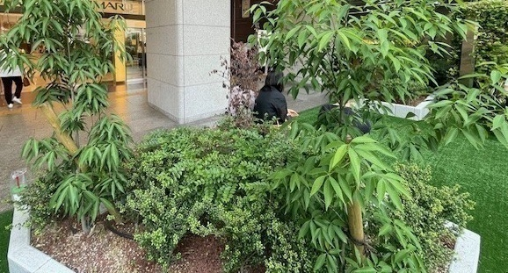
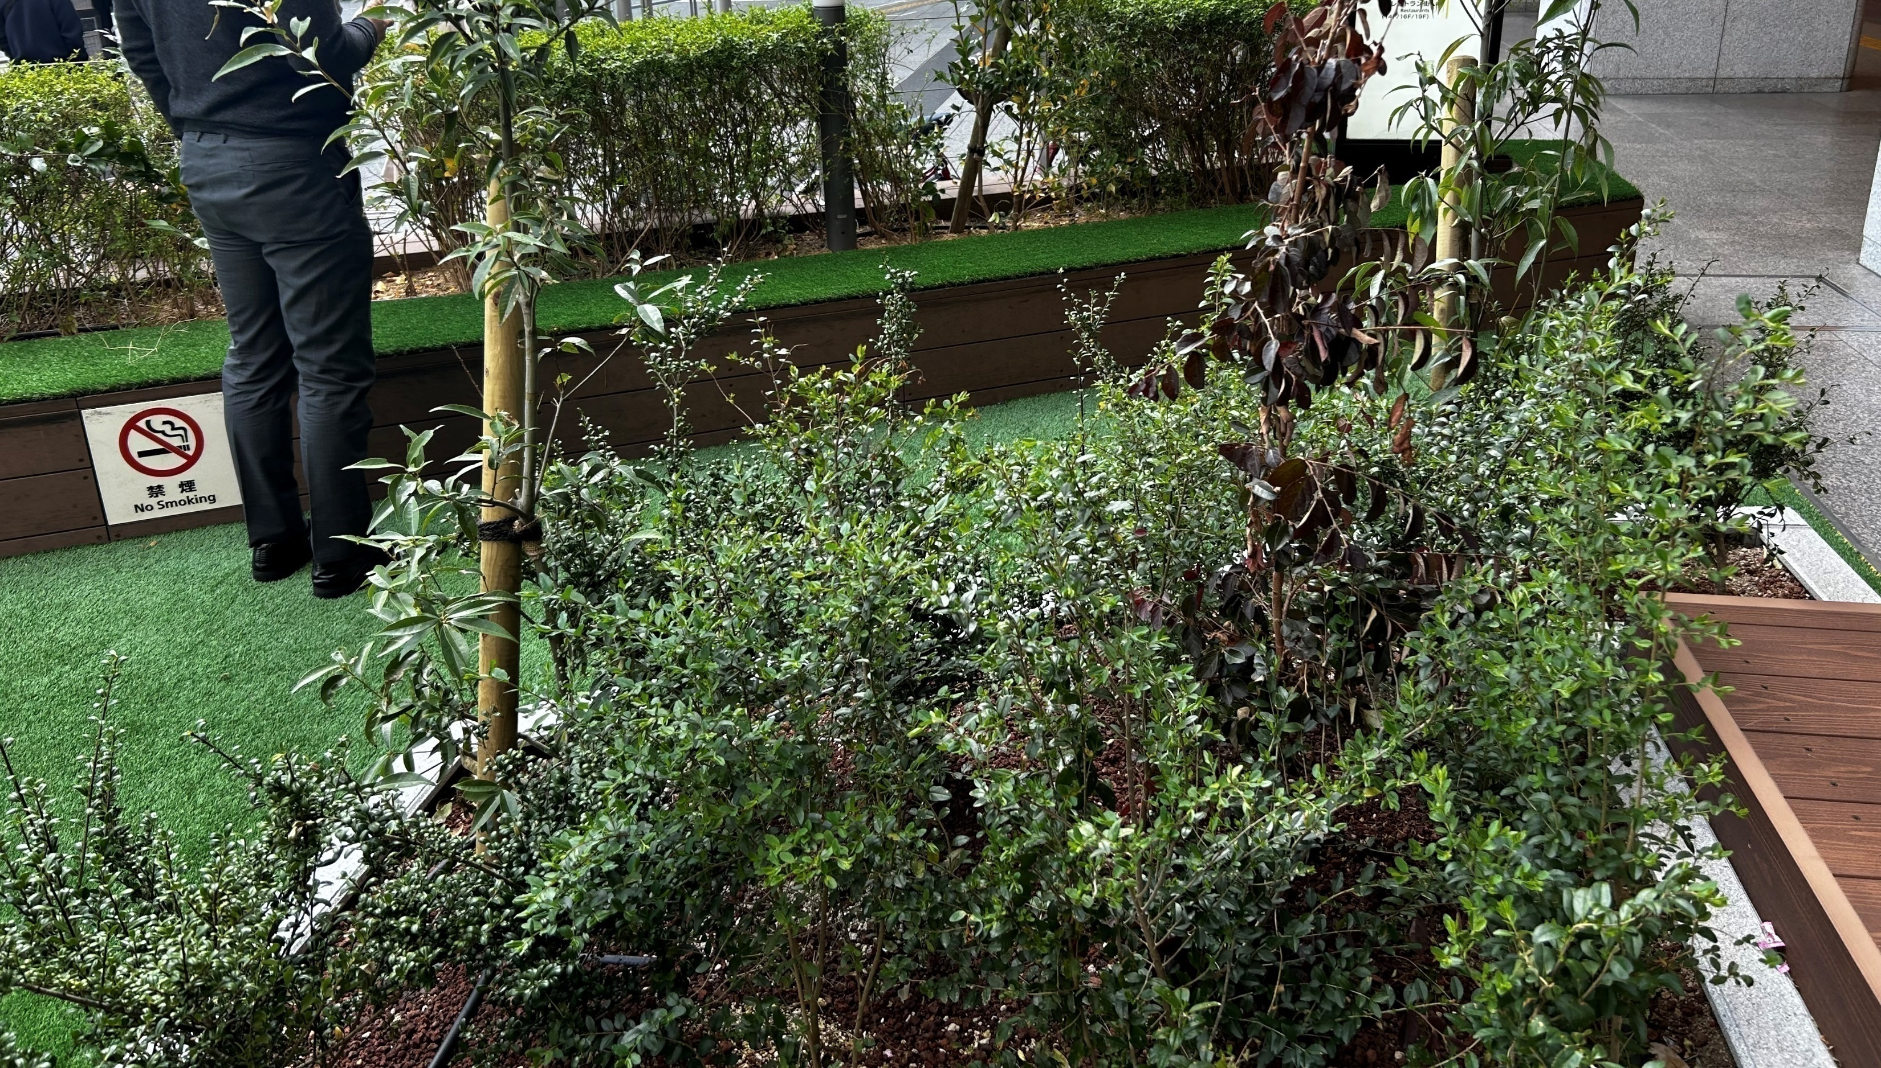
令和６年度 都市緑化を活用した猛暑対策事業
地点名 | 申請者 | 事業費 | 整備内容
JR大阪駅三角広場 | 西日本旅客鉄道㈱ | １2,0６3千円 | ●緑化 | ・シラカシ | 4本 (h=1.5m)
 |  |  |  | ・ネズミモチ | 7本 (h=1.5m)
 |  |  |  | ・トキワマンサク | 5本 (h=1.5m)
 |  |  |  | ・低木(マメツゲ等) | 38本
 |  |  | ●暑熱対策 | ・遮熱性ベンチ | 2基
 |  |  |  | ・遮熱性人工芝 | 98.1㎡

Slide 2
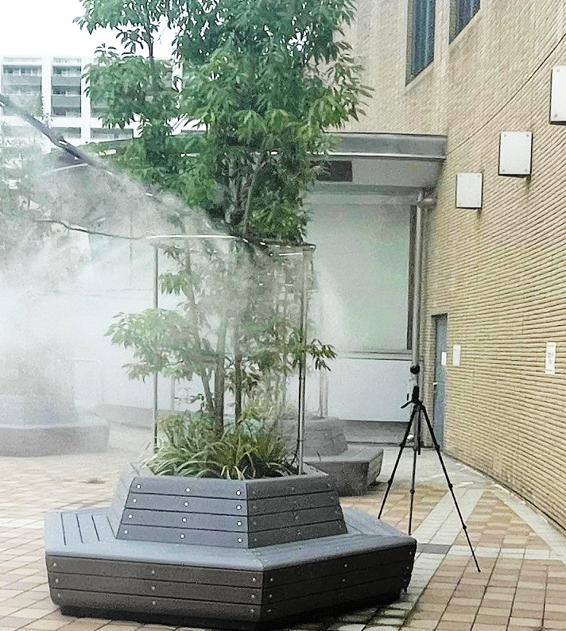
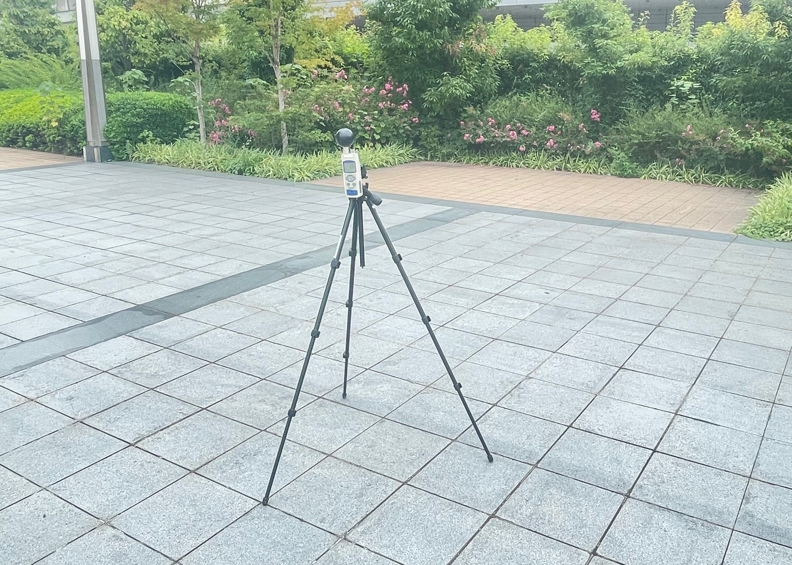
令和６年度 都市緑化を活用した猛暑対策事業
【効果計測①】
〇WBGTの測定
・７月～８月の気温30℃以上の日の昼間（11時～15時頃）に、
事業地（対策実施個所）と基準地点（未対策箇所）に測定機器を設置し、同時に60分間測定
・１日１回、これを３日間実施し、それぞれの平均値を算出
事業地（対策実施個所）と基準地点（未対策箇所）の、値の差によりWBGTの低下を確認
測 定 状 況
事業地（対策実施個所）
基準地点（未対策箇所）

Slide 3
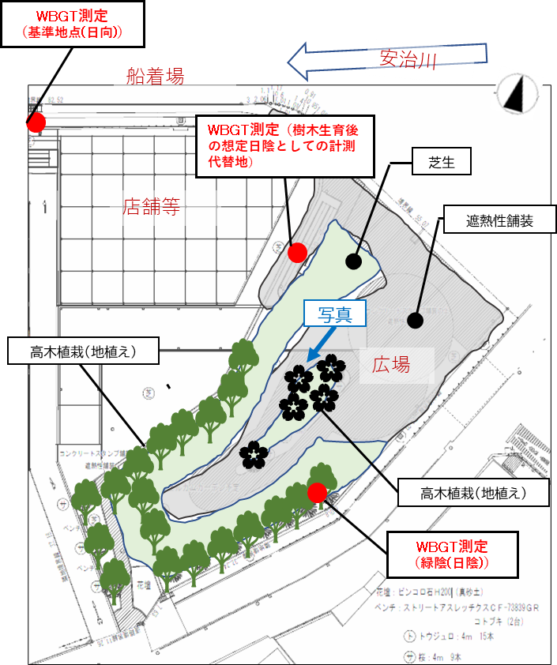
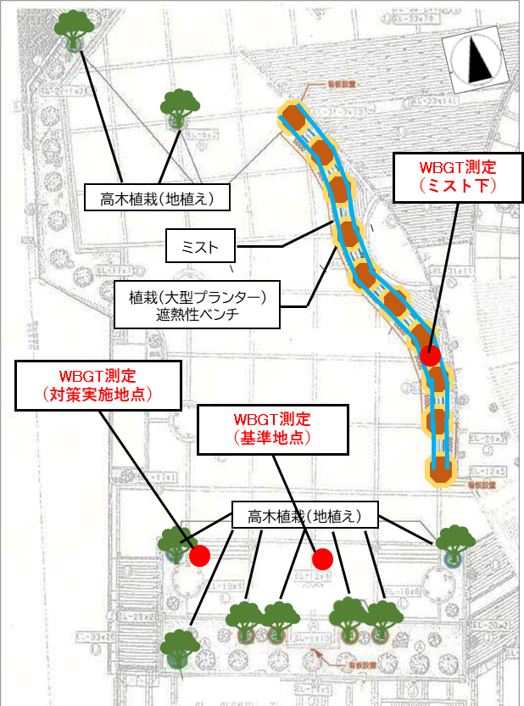
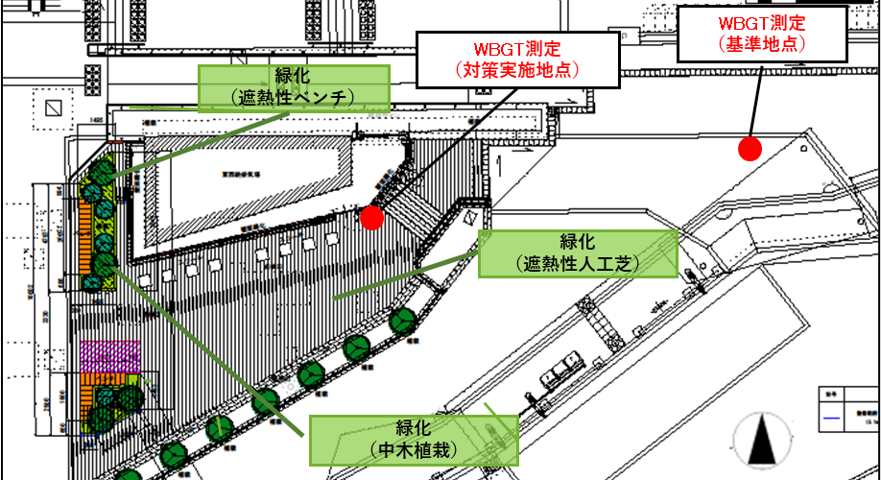
令和６年度 都市緑化を活用した猛暑対策事業
WBGT計測箇所
中之島GATE
なんばハッチ
JR大阪駅三角広場

Slide 4
令和６年度 都市緑化を活用した猛暑対策事業
■暑さ指数（WBGT）の低下
・基準地点（未対策箇所）におけるWBGTに対して、対策実施地点におけるWBGTは、
全箇所において低下しており、事業の効果が確認できた。
・更に、効果をかなり体感できるとされるWBGT２℃以上の低下が、概ね全箇所で確認できた。
・また、ミスト設置個所においてWBGT３.８℃の低下、
木漏れ陽程度の陽があたる緑陰においてWBGT０.８℃の低下と、それぞれに効果を確認できた。
ID | 施設名称 | WBGT計測 （℃） |  |  | 計測日
 |  | 基準地点（A） | 対策実施地点（B） | 差（A）－（B）
6-1 | なんばハッチ | 32.5 | 対策地：30.4 | 対策地：2.1 | 8/14、 8/15、 8/18
 |  |  | ミスト下：28.7 | ミスト下：3.8
6-2 | 中之島GATE | 31.7 | 対策地：29.8＊ | 対策地：1.9 | 7/24、 7/29、 8/26
 |  |  | 緑陰：30.9 | 緑陰：0.8
6-3 | JR大阪駅三角広場 | 33.9 | 対策地：28.3 | 対策地：5.6 | 8/5、 8/22、 8/25
 |  |  |  | 対策地：3.2
＊「対策実施地点」については、植栽直後は樹木が生育していなく充分な緑陰形成ができていないため、整備翌年度の今回の計測については、将来の樹木生育後の緑陰を想定した日陰において代替的に計測している。
そのため、今後も経年的に効果を見ていくものとする。

Slide 5
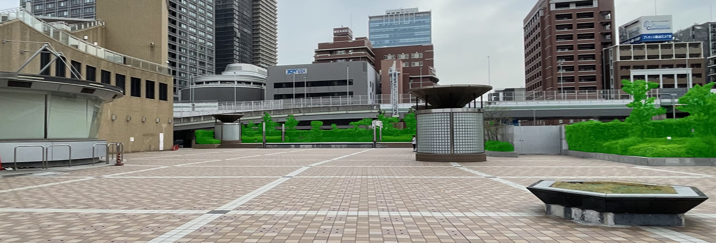
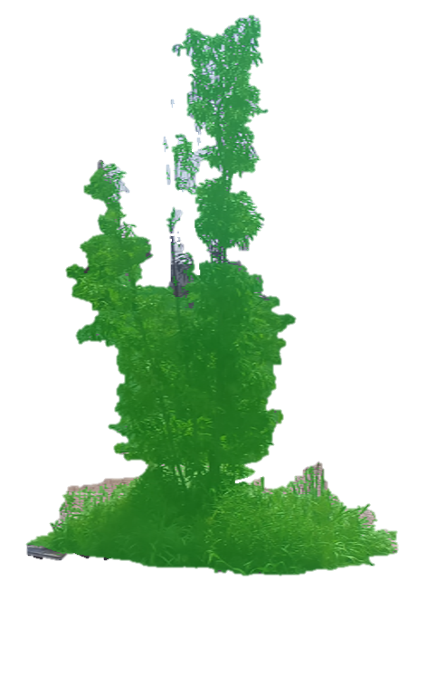
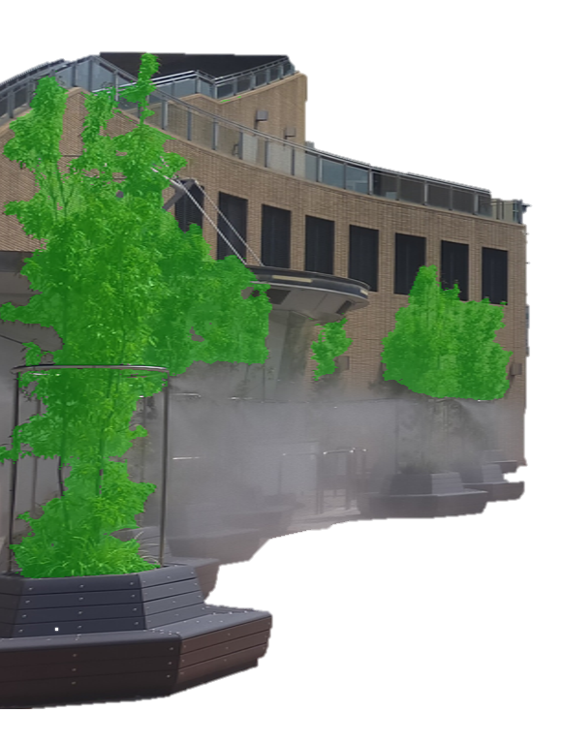
令和６年度 都市緑化を活用した猛暑対策事業
【効果計測②】
〇緑視率の測定
・７月～８月の植物が最も繁茂する時期に、事業実施場所において、施工前と同じアングル、同じ
範囲での写真撮影を実施
・葉及び幹の部分を塗りつぶし、画面全体と塗りつぶした部分のピクセル数の割合を算出
・施工前後の数値の差によって、緑視率の増加割合を確認
【緑視率測定のイメージ】
実施前 緑視率 2.1％
対策実施後 緑視率 6.8%

Slide 6
令和６年度 都市緑化を活用した猛暑対策事業
【効果計測③】
〇アンケートの実施
・対策実施場所において、
利用者を対象に、
対面によるアンケート調査
（50名以上）を実施

Slide 7
令和６年度 都市緑化を活用した猛暑対策事業
■緑視率
・国交省の調査によると樹木の生育後２５%あると人はその場所を「緑が多い」と感じる傾向がある
とされている。本事業での整備後の緑視率は、整備前平均8.３％に対し、平均２2.２％へ増加して
おり、樹木がこれから生育していくことを考えると、十分な緑量が確保されたと考えられる。
ID | 施設名称 | 緑視率 （％）
 |  | 対策実施地点（A） | 基準地点（B） | 差（A）－（B）
6-1 | なんばハッチ | 11.9 | 6.1 | 5.8
6-2 | 中之島GATE | 23.1 | 0.0 | 23.1
6-3 | JR大阪駅三角広場 | 31.6 | 18.9 | 12.7
 |  | 22.2 | 8.3 | 13.9
■アンケート結果
・対策箇所の利用者に行ったアンケートにおいては、未対策箇所よりも対策箇所の方が涼しいと
感じた人が８1.9%、みどりにより癒しを感じた人が９２.０%、本事業と同様の対策を大阪の他
の場所でも実施してほしいと要望した人が89.4%と、事業効果が高いと考えられる結果とな
っている。
ID | 施設名称 | 回答割合 （％）
 |  | 涼しいと感じた | 癒しを感じた | 他の場所でも要望
6-1 | なんばハッチ | 90.0% | 98.0% | 94.0%
6-2 | 中之島GATE | 66.7% | 81.5% | 74.1%
6-3 | JR大阪駅三角広場 | 89.1% | 96.4% | 100.0%
 |  | 81.9% | 92.0% | 89.4%

